Slide 1
SESIÓN
14
COPIAS DE SEGURIDAD
Seguridad, copias de seguridad y restauración de una base de datos – UA4
Tipos de copias de seguridad
Diseño de una estrategia de respaldo
Uso de asistentes
Uso de métodos alternativos

Slide 2
/ INTRODUCCIÓN
Durante esta sesión:
Aprenderás los tipos de copias de seguridad que se pueden realizar en SQL SERVER.
Comprenderás cómo se diseña una estrategia de respaldo.
Entenderás el uso de asistentes.
Entenderás los métodos alternativos.

Slide 3
/ TIPOS DE COPIAS DE SEGURIDAD

Slide 4

/ TIPOS DE COPIAS DE SEGURIDAD
¿QUÉ ES UNA COPIA DE SEGURIDAD (BACK UP)?
Es una copia que se realiza a la base de datos con todos los objetos con los que cuenta (tablas, tipos de datos, procedimientos, funciones, vistas, entre otros).
La copia de seguridad se realiza sobre los dos archivos físicos que conforman la base de datos:
Archivos de Datos –> *.MDF
Archivo Lógico –> *.LDF
Durante la copia de seguridad, la base de datos se bloquea ante cualquier transacción que se efectúe.

Slide 5
/ TIPOS DE COPIAS DE SEGURIDAD
¿CUÁL ES SU OBJETIVO?
El objetivo es impedir la pérdida de datos ante errores que puedan ocurrir como:
Errores en el hardware y software
Mal uso del DELETE Y UPDATE
Virus
Desastres Naturales

Slide 6
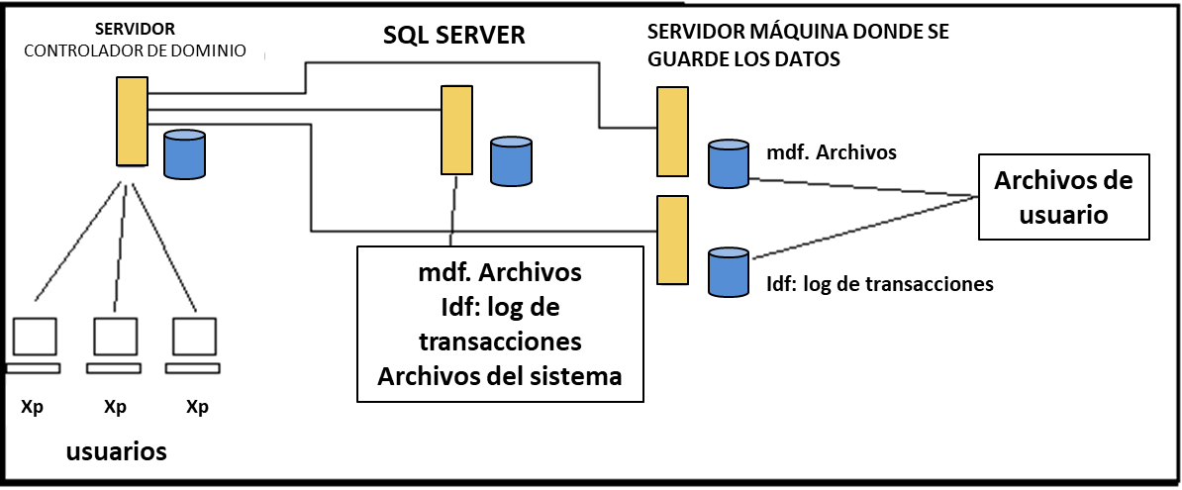
/ TIPOS DE COPIAS DE SEGURIDAD
¿CUÁL ES SU OBJETIVO?
La estrategia de copia de seguridad debe devolver al sistema al punto en que se encontraba antes del problema, por tanto, hay que diseñar, implementar y probar la estrategia apropiadamente.

Slide 7
/ TIPOS DE COPIAS DE SEGURIDAD
¿CUÁL SON LOS TIPOS DE COPIA DE SEGURIDAD (BACKUP) EN SQL SERVER?
Backup completo (Full Backup)
Backup diferencial (Differential Backup)
Backup de registros de transacciones (Transaction Log Backup)
Backup de archivo o grupo de archivos (File/Filegroup Backup)

Slide 8
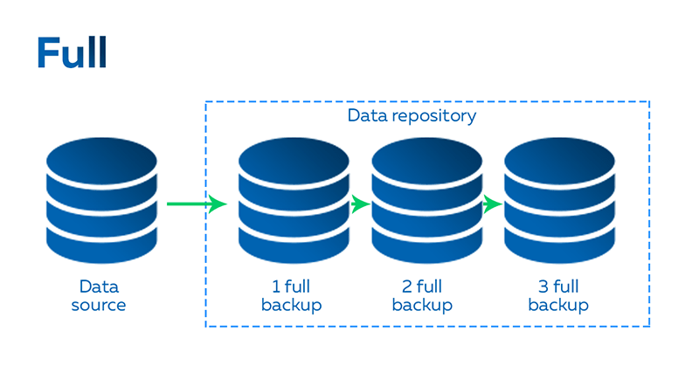
/ TIPOS DE COPIAS DE SEGURIDAD
BACKUP COMPLETO (FULL BACKUP)
Este tipo de backup realiza una copia completa de la base de datos y de todos sus objetos, incluyendo tablas, vistas, procedimientos almacenados, etc. Proporciona la restauración más sencilla, ya que contiene todos los datos necesarios para recuperar completamente la base de datos.
Sintaxis:
BACKUP DATABASE NombreBaseDeDatos
TO DISK = 'C:\Ruta\Archivo.bak'
WITH FORMAT;

Slide 9
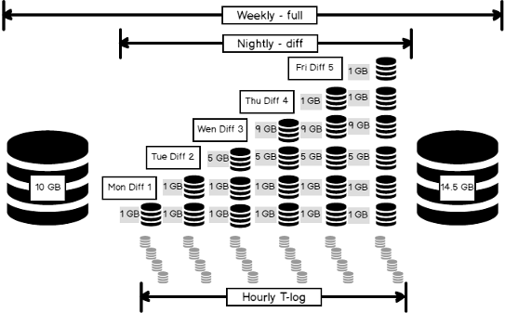
/ TIPOS DE COPIAS DE SEGURIDAD
BACKUP DIFERENCIAL (DIFFERENTIAL BACKUP)
Un backup diferencial guarda solo los cambios que han ocurrido desde el último backup completo. Al realizar una restauración, se necesita el último backup completo y el último backup diferencial para recuperar la base de datos al estado más reciente.
Sintaxis:
BACKUP DATABASE NombreBaseDeDatos
TO DISK = 'C:\Ruta\Archivo.bak'
WITH DIFFERENTIAL;

Slide 10
/ TIPOS DE COPIAS DE SEGURIDAD
BACKUP DE REGISTROS DE TRANSACCIONES (TRANSACTION LOG BACKUP)
Este tipo de backup guarda los registros de transacciones que se han producido desde el último backup de registro de transacciones. Los backup de registros de transacciones son útiles para respaldar bases de datos en modo de recuperación completa (full recovery mode) o en modo de recuperación con registro simple (simple recovery mode). Al realizar una restauración, se necesitará el último backup completo, el último backup diferencial y todos los backup de registro de transacciones desde el último backup diferencial.
BACKUP LOG NombreBaseDeDatos
TO DISK = 'C:\Ruta\Archivo.trn';
Sintaxis:

Slide 11
/ TIPOS DE COPIAS DE SEGURIDAD
BACK UP DE REGISTROS DE TRANSACCIONES (TRANSACTION LOG BACKUP)
Modo de recuperación completa (Full Recovery Mode): en este modo de recuperación, todas las transacciones se registran en un registro de transacciones (transaction log), lo que permite una recuperación completa y punto en el tiempo de la base de datos. En este modo, los backup de registro de transacciones son necesarios para mantener el registro de transacciones y permitir la recuperación hasta un punto específico en el tiempo.
Ventajas: permite restaurar la base de datos hasta un punto específico en el tiempo, recuperación completa de la base de datos después de un fallo o desastre.
Desventajas: requiere una estrategia adecuada de backup de registro de transacciones para evitar que el registro de transacciones crezca demasiado y ocupe espacio en disco.

Slide 12
/ TIPOS DE COPIAS DE SEGURIDAD
BACKUP DE REGISTROS DE TRANSACCIONES (TRANSACTION LOG BACKUP)
Modo de recuperación simple (Simple Recovery Mode): en este modo de recuperación, las transacciones se registran de manera mínima en el registro de transacciones y se liberan automáticamente después de que se haya realizado el commit. No es necesario realizar backup de registro de transacciones en este modo, ya que solo se puede realizar una restauración hasta el último backup completo o diferencial.
Ventajas: requiere menos administración y espacio en disco para el registro de transacciones.
Desventajas: no permite restauración a un punto específico en el tiempo después de un fallo o desastre. Solo se puede realizar una restauración hasta el último backup completo o diferencial.

Slide 13
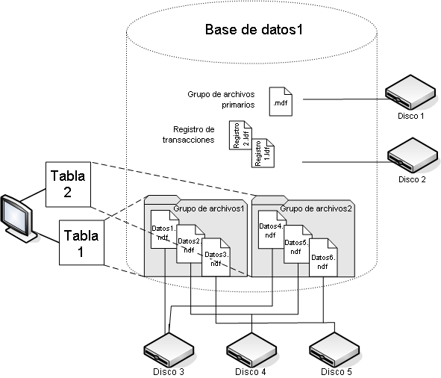
/ TIPOS DE COPIAS DE SEGURIDAD
BACKUP DE ARCHIVO O GRUPO DE ARCHIVOS (FILE/FILEGROUP BACKUP)
Este tipo de backup permite respaldar uno o varios archivos o grupos de archivos de una base de datos en particular. Puede ser útil cuando se desea realizar backup de forma incremental o cuando se desea restaurar solo una parte específica de la base de datos.
Sintaxis:
BACKUP DATABASE NombreBaseDeDatos
FILE = 'NombreArchivo'
TO DISK = 'C:\Ruta\Archivo.bak';

Slide 14
/ DISEÑO DE UNA ESTRATEGIA DE RESPALDO

Slide 15
/ DISEÑO DE UNA ESTRATEGIA DE RESPALDO
¿QUÉ CONSIDERAR AL MOMENTO DE DESARROLLAR UNA ESTRATEGIA DE RESPALDO?
Diseñar una estrategia de respaldo efectiva es crucial para garantizar la disponibilidad y protección de los datos en una base de datos SQL Server. A continuación, se proporcionan algunos pasos generales para diseñar una de forma adecuada:
Evaluar los requisitos y objetivos
Identificar bases de datos críticas
Seleccionar el modo de recuperación adecuado
Definir frecuencia y horarios de respaldo
Establecer la retención de backup
Considerar la redundancia de backup
Probar y validar la estrategia de respaldo
Documentar y mantener la estrategia

Slide 16
/ DISEÑO DE UNA ESTRATEGIA DE RESPALDO
Evaluar los requisitos y objetivos: comprender los requisitos y objetivos de respaldo de la organización es fundamental. Esto incluye considerar el tiempo de recuperación objetivo (RTO, por sus siglas en inglés) y el punto de recuperación objetivo (RPO, por sus siglas en inglés), así como los requisitos legales o de cumplimiento normativo.
Identificar bases de datos críticas: determinar cuáles son las bases de datos críticas para el negocio y priorizarlas en la estrategia de respaldo. Estas suelen ser aquellas que contienen datos importantes y que deben ser recuperadas rápidamente en caso de una interrupción.

Slide 17
/ DISEÑO DE UNA ESTRATEGIA DE RESPALDO
Seleccionar el modo de recuperación adecuado: se debe decidir si cada base de datos se configurará en modo de recuperación completa, simple u otro modo según los requisitos de recuperación y el equilibrio entre el rendimiento y la administración del registro de transacciones.
Definir frecuencia y horarios de respaldo: determinar la frecuencia de los backup, es decir, con qué frecuencia se realizarán los backup completos, diferenciales y de registros de transacciones. Además, es necesario establecer los horarios de respaldo que sean convenientes y que tengan el menor impacto en la actividad del sistema.
Establecer la retención de back up: definir cuánto tiempo se conservarán los backup y en qué medios de almacenamiento. Esto se basará en los requisitos de cumplimiento, políticas de retención de datos y capacidad de almacenamiento disponible.

Slide 18
/ DISEÑO DE UNA ESTRATEGIA DE RESPALDO
Considerar la redundancia de back up: es recomendable almacenar los backup en diferentes ubicaciones o medios de almacenamiento para protegerlos contra la pérdida de datos debido a un desastre o fallo en los sistemas.
Probar y validar la estrategia de respaldo: realizar pruebas periódicas de los procesos de respaldo y restauración para asegurar que los datos se puedan recuperar correctamente. Esto incluye probar la recuperación de datos hasta un punto específico en el tiempo (punto en el tiempo) y probar la recuperación en un entorno de prueba o simulado.
Documentar y mantener la estrategia: documentar todos los aspectos de la estrategia de respaldo, incluyendo los procedimientos, horarios, configuraciones y responsabilidades. Se debe mantener la documentación actualizada y hacer una revisión regularmente para realizar ajustes según sea necesario.

Slide 19
/ USO DE ASISTENTES

Slide 20
/ USO DE ASISTENTES
¿QUÉ CONSIDERAR AL MOMENTO DE DESARROLLAR UNA ESTRATEGIA DE RESPALDO?
Los asistentes pueden ser útiles en SQL Server para ayudar con tareas relacionadas con backup. Cabe señalar, que estos asistentes pueden variar según la versión y la herramienta que se esté utilizando.
A continuación, algunas formas en las que se pueden aprovechar para realizar estas tareas:
Asistente para el Plan de Mantenimiento
Asistente para la Creación de Tareas Programadas
Asistentes en soluciones de terceros

Slide 21
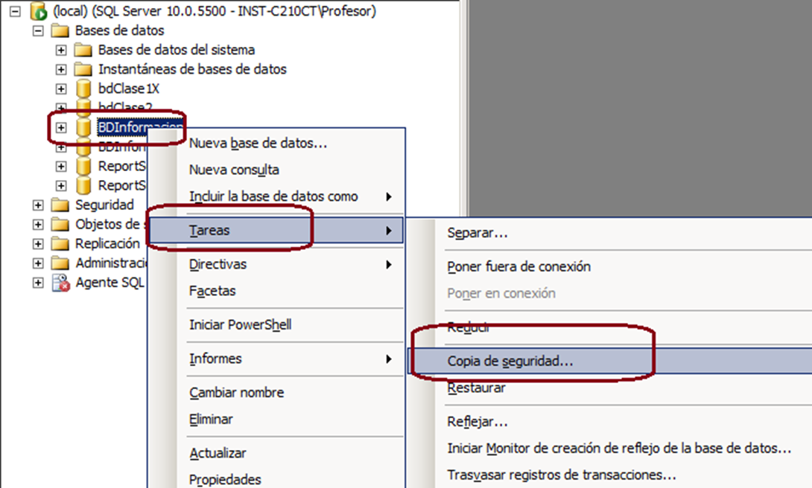
/ USO DE ASISTENTES
ASISTENTE PARA EL PLAN DE MANTENIMIENTO
SQL Server Management Studio (SSMS) proporciona un asistente para crear un Plan de Mantenimiento, que incluye tareas de back up. Este asistente puede usarse para programar y configurar fácilmente backup completos, diferenciales y de registros de transacciones.

Slide 22
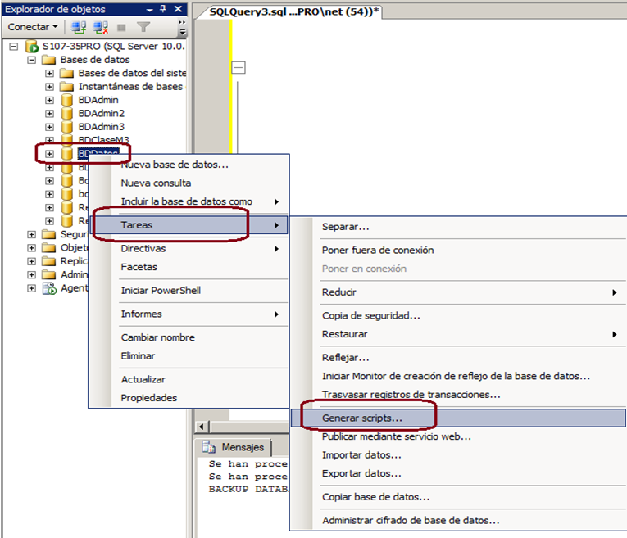
/ USO DE ASISTENTES
ASISTENTE PARA LA CREACIÓN DE TAREAS PROGRAMADAS
El Asistente se puede usar para la Creación de Tareas Programadas (Task Scheduler) en Windows a fin de programar la ejecución de comandos de backup en SQL Server.
Este asistente permite definir la frecuencia y el horario de los backup.

Slide 23
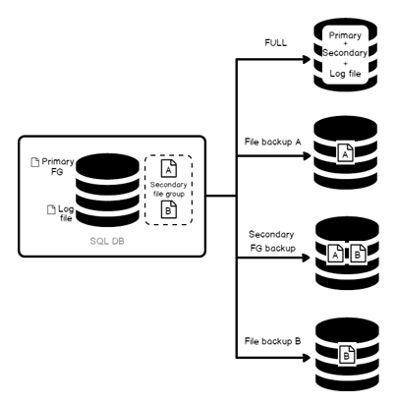
/ USO DE ASISTENTES
ASISTENTES EN SOLUCIONES DE TERCEROS
Además de las herramientas nativas de SQL Server, hay soluciones de terceros que ofrecen asistentes e interfaces intuitivas para realizar back up.
Estas soluciones suelen proporcionar opciones avanzadas y personalizables para respaldar bases de datos SQL Server.

Slide 24
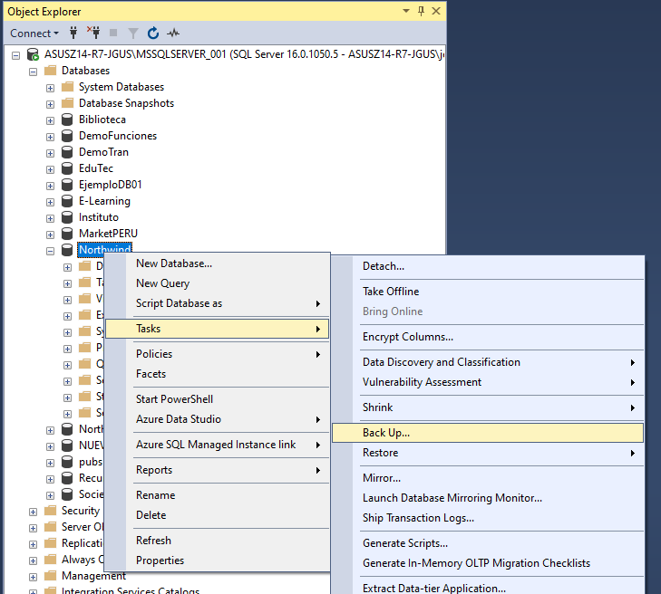
/ USO DE ASISTENTES
CONFIGURAR Y DESARROLLAR UN BACKUP CON MS MANAGEMENT SQL SERVER
A continuación, ingresar a MS Management SQL SERVER para realizar el backup de la base de datos Northwind:

Slide 25
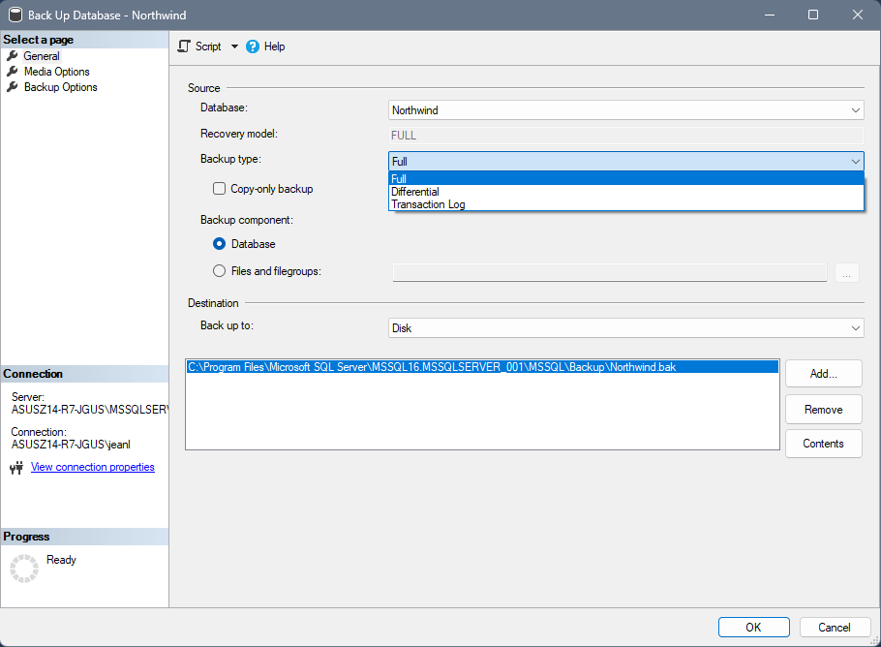
/ USO DE ASISTENTES
CONFIGURAR Y DESARROLLAR UN BACKUP CON MS MANAGEMENT SQL SERVER
Configurar las opciones según el tipo de backup a realizar y dar clic en el botón “Aceptar”:

Slide 26
/ USO DE MÉTODOS ALTERNATIVOS

Slide 27
/ USO DE MÉTODOS ALTERNATIVOS
¿QUÉ CONSIDERAR AL MOMENTO DE DESARROLLAR UNA ESTRATEGIA DE RESPALDO?
Comandos T-SQL
Scripts PowerShell
Maintenance Plans
SQL Server Agent Jobs

Slide 28
/ USO DE MÉTODOS ALTERNATIVOS
COMANDOS T-SQL
SQL Server ofrece comandos T-SQL que permiten realizar backup directamente mediante instrucciones.
Se puede utilizar los comandos BACKUP DATABASE y BACKUP LOG para respaldar bases de datos y registros de transacciones, respectivamente.
Estos comandos brindan un mayor control y flexibilidad sobre el backup.

Slide 29
/ USO DE MÉTODOS ALTERNATIVOS
-- backup a todas las base de datos
declare @name varchar(50) -- nomb BD
declare @path varchar(256) -- direccion para los arch de backup
declare @fileName varchar(256) -- archivo para el backup
declare @filedate varchar(20) -- fecha
set @path='d:\BdIsil\’ -- ubicacion
select @filedate= CONVERT(varchar(20),getdate(),112)
declare db_cursor cursor For
select name from master.dbo.sysdatabases where name not in('master','model','msdb','tempdb')
open db_cursor
Fetch next From db_cursor Into @name -- base de datos
While @@FETCH_STATUS = 0
begin
Set @fileName=@path+@name+'_'+@filedate+'.BAK’ --Nomb del Bk
backup database @name to disk = @fileName -- Generar Bk
Fetch next From db_cursor Into @name -- avanzo al sgt reg del cursor
end
close db_cursor -- cierra el cursor
deallocate db_cursor -- libera la memoria asiganada al cursor
COMANDOS T-SQL

Slide 30
/ USO DE MÉTODOS ALTERNATIVOS
SCRIPTS POWERSHELL
Se puede utilizar scripts PowerShell para automatizar el proceso de backup en SQL Server.
PowerShell proporciona cmdlets específicos para interactuar con SQL Server, lo que permite crear scripts que realicen backup programados, manejen la retención de archivos de backup y realicen otras tareas relacionadas.

Slide 31
/ USO DE MÉTODOS ALTERNATIVOS
# Load SQL Server cmdlets
Import-Module SqlServer
# Set variables
$ServerInstance = "localhost"
$DatabaseName = "YourDatabaseName"
$BackupDir = "C:\Backup"
$ArchiveDir = "C:\Backup\Archive"
$Timestamp = Get-Date -Format "yyyyMMdd_HHmmss"
$BackupFile = "${BackupDir}\${DatabaseName}_${Timestamp}.bak"
$ArchiveFile = "${ArchiveDir}\${DatabaseName}_${Timestamp}.7z"
# Create backup and archive directories if they don't exist
if (!(Test-Path $BackupDir)) {
New-Item -ItemType Directory -Path $BackupDir
}
if (!(Test-Path $ArchiveDir)) {
New-Item -ItemType Directory -Path $ArchiveDir
}
# Backup the SQL Server database
Backup-SqlDatabase -ServerInstance $ServerInstance -Database $DatabaseName -BackupFile $BackupFile
Write-Host "Database backup completed successfully."
# Archive the backup using 7-Zip
& "C:\Program Files\7-Zip\7z.exe" a -t7z $ArchiveFile $BackupFile
Write-Host "Backup archived successfully."
# Remove the original backup file
Remove-Item $BackupFile
Write-Host "Original backup file removed."
SCRIPTS POWERSHELL

Slide 32
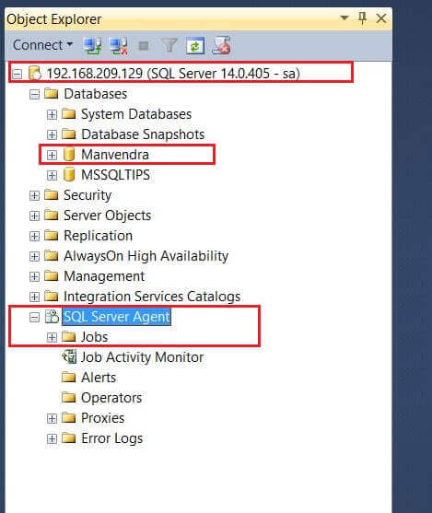
/ USO DE MÉTODOS ALTERNATIVOS
MAINTENANCE PLANS
Aunque mencionados anteriormente como asistentes, los Maintenance Plans también pueden ser utilizados directamente en su formato de planificación y ejecución programática. Se puede crear y modificar Maintenance Plans utilizando SQL Server Management Studio o mediante programación en T-SQL para definir backup y otras tareas de mantenimiento.
SQL SERVER AGENT JOBS
SQL Server Agent es una característica de SQL Server que permite programar y automatizar tareas. Se puede crear un job en SQL Server Agent que ejecute un comando T-SQL para realizar backup en un horario específico. Esto permite tener un control más granular sobre la ejecución del backup.

Slide 33
/ CONCLUSIONES
Una copia de seguridad es una copia que se realiza a la base de datos con todos los objetos con los que cuenta.
Diseñar una estrategia de respaldo es clave para garantizar la disponibilidad y protección de los datos en una base de datos SQL Server.
Los asistentes son útiles en SQL Server para ayudar con tareas relacionadas con backup.
Al desarrollar una estrategia de respaldo se debe tener en cuenta: comandos T-SQL, scripts PowerShell, maintenance plans, SQL Server Agent Jobs.

